Slide 1

结构型设计模式
设计模式 C++
第3章

Slide 2
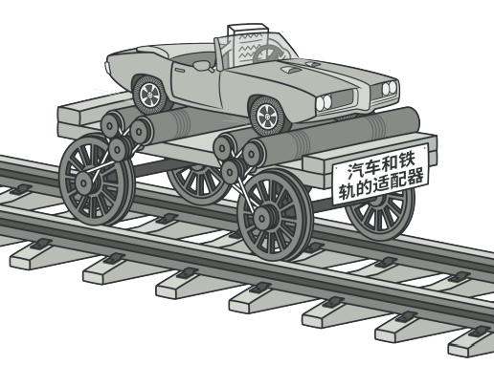
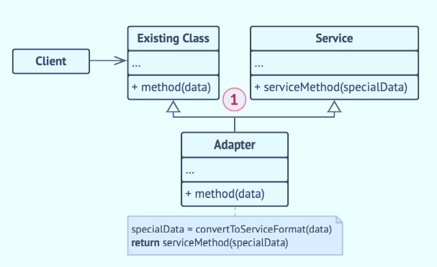
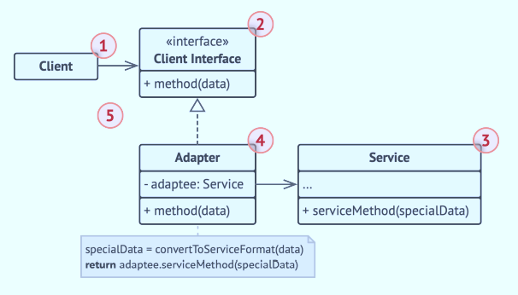
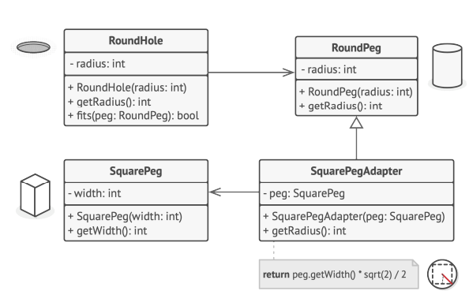
适配器（Adapter）
分类：（类）结构型 、（对象）结构型
问题：开发一款股票市场监测程序，会从不同来源下载 XML 格式的股票数据，然后向用户呈现出分析图表。但是， 分析函数库只兼容 JSON 格式的数据。
解决方案：将一个类的接口转换为客户希望的另一个接口。使得原本不兼容的一些类可以一起工作。即创建一个适配器。这是一个特殊的对象，能够转换对象接口。
类适配器不需要封装任何对象，因为它同时继承了客户端和 服务的行为。
客户端（Client）是包含当前程序业务逻辑的类。
客户端接口（Client Interface）描述了其他类与客户端代码 合作时必须遵循的协议。
服务（Service）中有一些功能类。客户端与其接口不兼容。
适配器（Adapter）是一个可以同时与客户端和服务交互的 类：它在实现客户端接口的同时封装了服务对象。
客户端代码只需通过接口与适配器交互即可，无需与具体的 适配器类耦合。
Target
Adaptee
类适配器
Target
对象适配器
Adaptee
下列适配器模式演示基于经典的“方钉和圆孔”问题。
单一职责原则，可以将接口或数据转换代码从程序主要业 务逻辑中分离。
开闭原则。只要客户端代码通过客户端接口与适配器进行交 互，你就能在不修改现有客户端代码的情况下在程序中添加 新类型的适配器。
代码整体复杂度增加，因为需要新增一系列接口和类。有 时直接更改服务类使其与其他代码兼容会更简单。

Slide 3
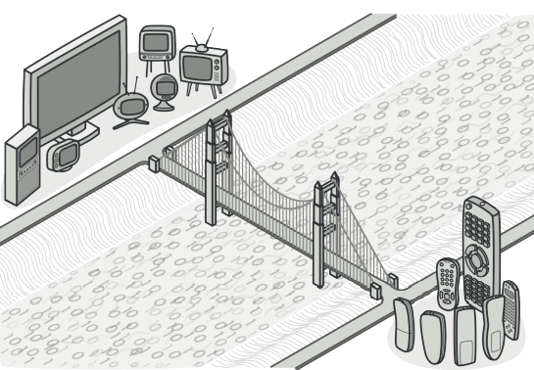
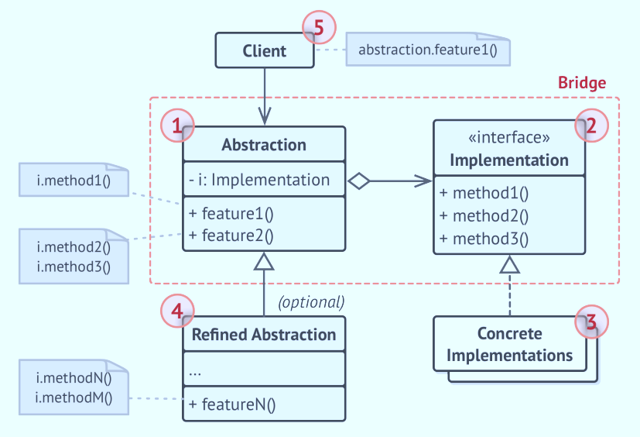
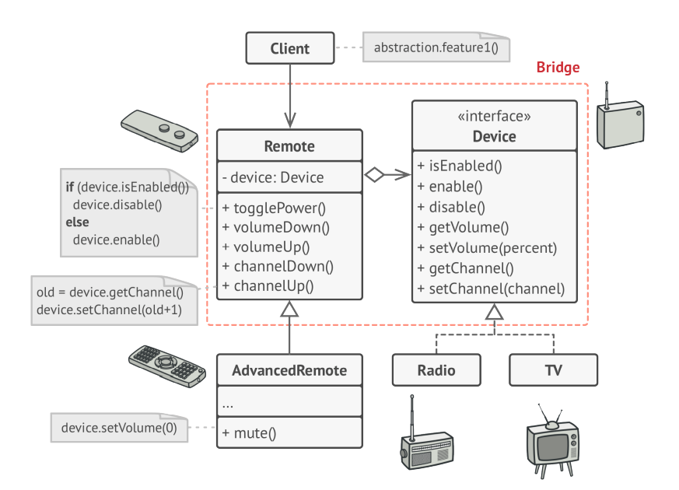
桥梁（Bridge）
分类：（对象）结构型
问题：遥控器和控制的设备属于同一个商品的组成部分。需要一个类能描述这样的商品，描述不同的遥控器和设备。
解决方案：将抽象部分与它的实现部分分离，使它们都可以独立的变化。即使用组合的方式来替代继承，将一个类层次转化为多个相关的类层次，避免单个类层次的失控。在抽象和实现间架起一座桥梁。
抽象部分（Abstraction）：提供高层控制逻辑，依赖于完成底层实际工作的实现对象。
实现部分（Implementation）：为所有具体实现声明通用接口。
具体实现（Concrete Implementations）：特定于平台的实现代码。
精确抽象（Refined Abstraction）：提供控制逻辑的变体。
客户端（Client）：仅关心如何与抽象部分合作。 但是，客户端需要将抽象对象与一个实现对象连接起来。
设备 Device 类作为实现部分， 而 遥控器 Remote 类则作为抽象部分。
可以创建与平台无关的类和程序。
客户端代码仅与高层抽象部分进行互动，不会接触到平台的 详细信息。
开闭原则。可以新增抽象部分和实现部分，且它们之间不 会相互影响。
单一职责原则。抽象部分专注于处理高层逻辑，实现部分处理平台细节。
对高内聚的类使用该模式可能会让代码更加复杂。

Slide 4
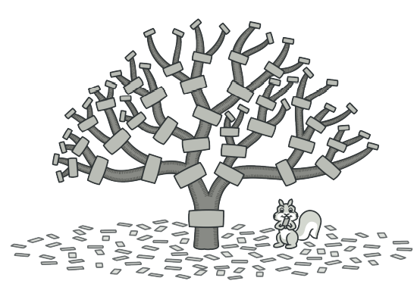
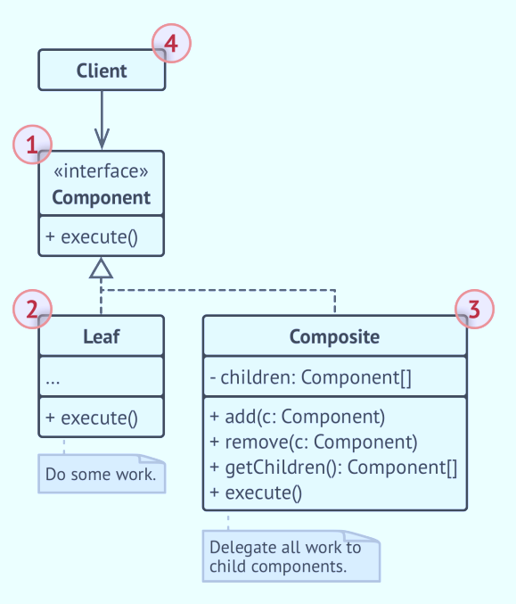
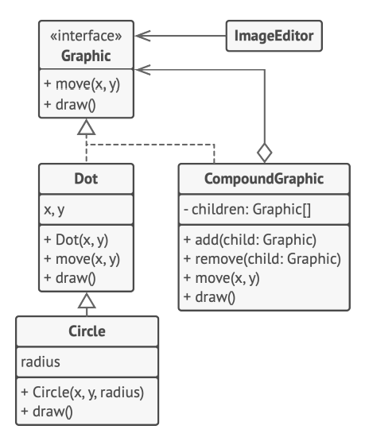
组合（Composite）
分类：（对象）结构型
问题：复杂订单的计算，有两类对象： 产品和盒子 。一个盒子中可以包含多个产品或多个小盒子 。这些小盒子中同样可以包含一些产品或更小的盒子 ，以此类推。
解决方案：将对象组成树形结构以表示“部分-整体”的层次结构。使得用户对单个对象和组合对象的使用具有一致性。
组件（Component）接口描述了树中简单项目和复杂项目所 共有的操作。
叶节点（Leaf）是树的基本结构，它不包含子项目。
容器（Container）——又名“组合（Composite）”——是包含叶 节点或其他容器等子项目的单位。
客户端（Client）通过组件接口与所有项目交互。
借助组合模式在图形编辑器中实现 一系列的几何图形
可以利用多态和递归机制更方便地使用复杂树结构。
开闭原则。无需更改现有代码，就可以在应用中添加新元 素，使其成为对象树的一部分。
对于功能差异较大的类，提供公共接口或许会有困难。在特定情况下，需要过度一般化组件接口，使其变得令人难以理解。

Slide 5
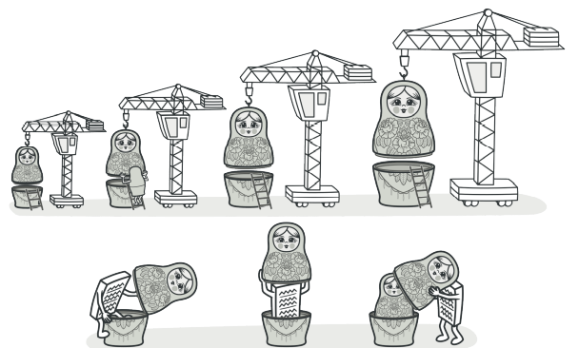
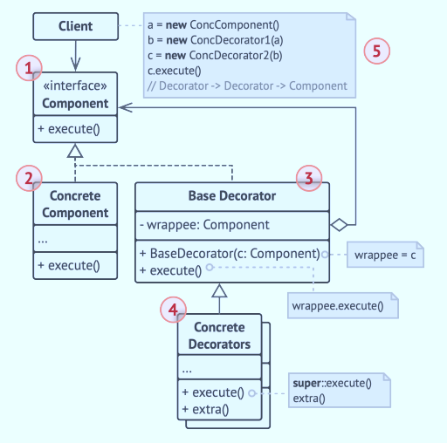
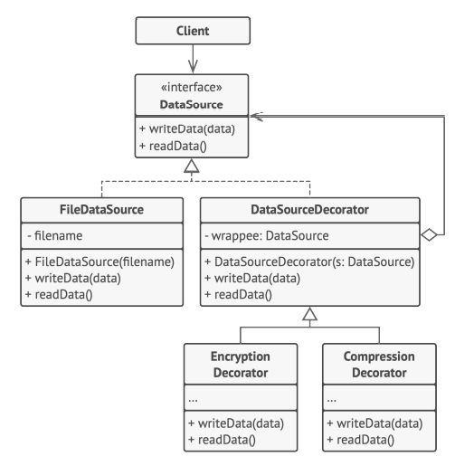
装饰（Decorator）
分类：（对象）结构型
问题：饮料店订单系统，饮料有多种，并且可以选择加牛奶、冰激凌、巧克力等配料。
解决方案：动态地给一个对象添加一些额外的职责。就增加功能来说，装饰模式相比生成子类更为灵活。找出基本组件和可选层次。
组件（Component）声明封装器和被封装对象的公用接口。
具体组件（Concrete Component）类是被封装对象所属的类。 它定义了基础行为，但装饰类可以改变这些行为。
基础装饰（Base Decorator）类拥有指向被封装对象的引用成员变量。装饰基类会将所有操作委派给被封装的对象。
具体装饰类（Concrete Decorators）定义了可动态添加到组件的额外行为。具体装饰类会重写装饰基类的方法，并在调用父类方法之前或之后进行额外的行为。
客户端（Client）可以使用多层装饰来封装部件，只要它能使用通用接口与所有对象互动即可。
使用装饰模式能够对敏感数据进行压缩和加密:
无需创建新子类即可扩展对象的行为。
可以在运行时添加或删除对象的功能。
可以用多个装饰封装对象来组合几种行为。
单一职责原则。将实现了许多不同行为的一个大类拆分为多个较小的类。
在封装器栈中删除特定封装器比较困难。
实现行为不受装饰栈顺序影响的装饰比较困难。
各层的初始化配置代码看上去可能会很糟糕。

Slide 6
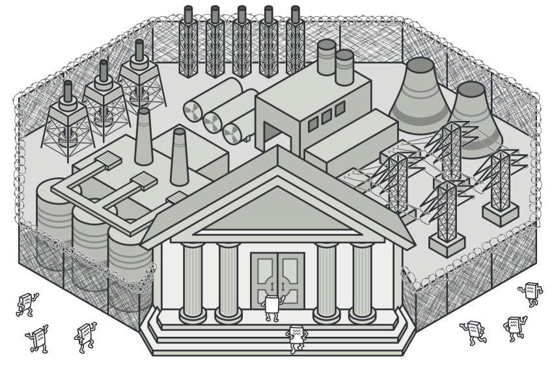
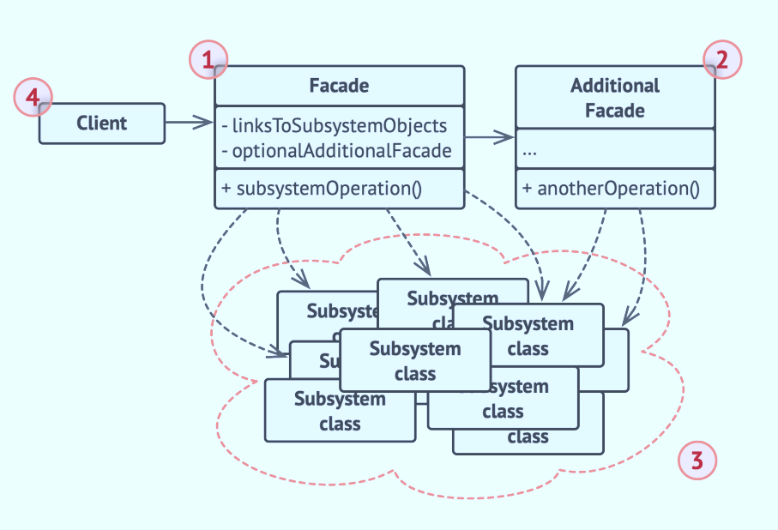
外观（Facade）
分类：（对象）结构型
问题：有一套复杂的视频系统，以及一套复杂的音频系统。希望简化使用流程，提供简化的操作面板。
解决方案：为子系统中的一组接口提供一个一致的界面，外观模式定义了一个高层接口，这个接口使得子系统更加容易使用。开放用户真正关心的功能。
子系统类不会意识到外观的存在，它们在系统内运作并且相互之间可直接进行交互
外观（Facade）提供了一种访问特定子系统功能的便捷方式， 其了解如何重定向客户端请求，知晓如何操作一切活动部件。
创建附加外观（Additional Facade）类可以避免多种不相关 的功能污染单一外观，使其变成又一个复杂结构。客户端和 其他外观都可使用附加外观。
复杂子系统（Complex Subsystem）由数十个不同对象构成。 如果要用这些对象完成有意义的工作，你必须深入了解子系 统的实现细节，比如按照正确顺序初始化对象和为其提供正 确格式的数据。
客户端（Client）使用外观代替对子系统对象的直接调用。

Slide 7
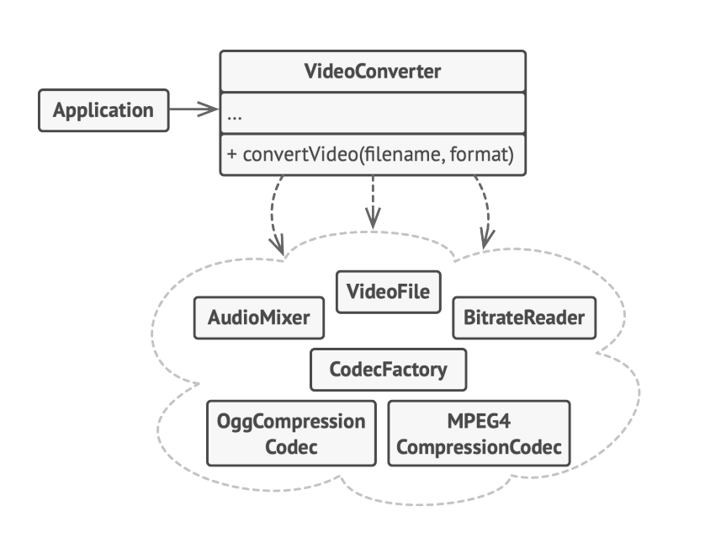
使用单个外观类隔离多重依赖，简化了客户端与复杂视频转换框架之间的交互。
外观可能成为与程序中所有类都耦合的上帝对象。
可以让自己的代码独立于复杂子系统。

Slide 8
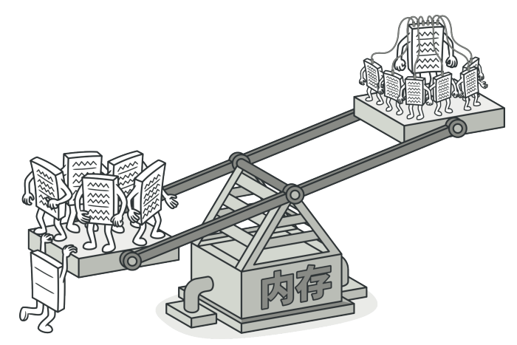
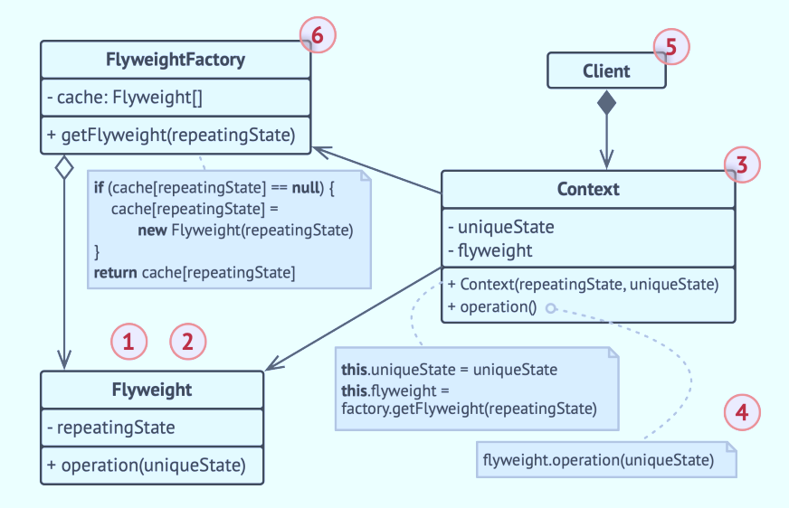
享元（Flyweight）
分类：（对象）结构型
问题：做一个车管所系统，将会产生大量的车辆实体，如果每一个实例都保存自己的所有信息，将会需要大量内存，甚至导致程序崩溃。
解决方案：运用共享技术有效的支持大量细粒度的对象。
子系统类不会意识到外观的存在，它们在系统内运作并且相互之间可直接进行交互
享元模式只是一种优化。只有存在大量类似对象销毁内存的情况， 才考虑使用。
享元（Flyweight）类包含原始对象中部分能在多个对象中共 享的状态。享元中存储的状态被称为“内在状态”。传递给享元方法的状态被称为“外在状态”。
上下文（Context）类包含原始对象中各不相同的外在状态。上下文与享元对象组合在一起就能表示原始对象的全部状态。
通常情况下，原始对象的行为保留在享元类中。因此调用享元方法必须提供部分外在状态作为参数。但也可将行为移动到上下文类中，将连入的享元作为单纯的数据对象。
客户端（Client）负责计算或存储享元的外在状态。在客户端看来，享元是一种可在运行时进行配置的模板对象，具体的配置方式为向其方法中传入一些上下文数据参数。
享元工厂（Flyweight Factory）会对已有享元的缓存池进行管理。有了工厂后，客户端就无需直接创建享元，只需调用工厂并向其传递目标享元的一些内在状态即可。工厂会根据参数在之前已创建的享元中进行查找，如果找到满足条件的享元就将其返回；如果没有找到就根据参数新建享元。

Slide 9
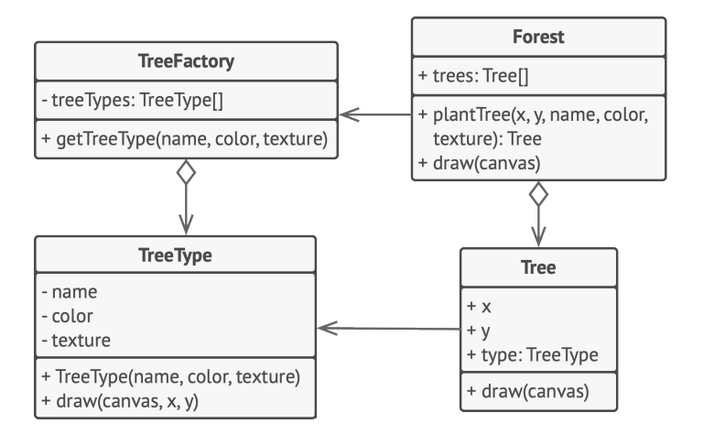
享元模式能有效减少在画布上渲染数百万个树状 对象时所需的内存
如果程序中有很多相似对象，那么你将可以节省大量内存。
可能需要牺牲执行速度来换取内存，因为他人每次调用享 元方法时都需要重新计算部分情景数据。

Slide 10
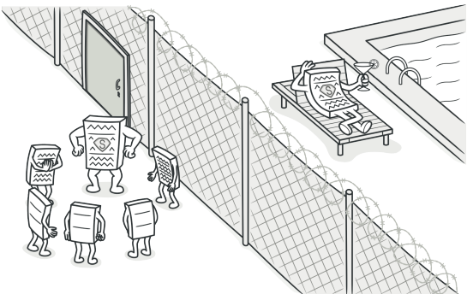
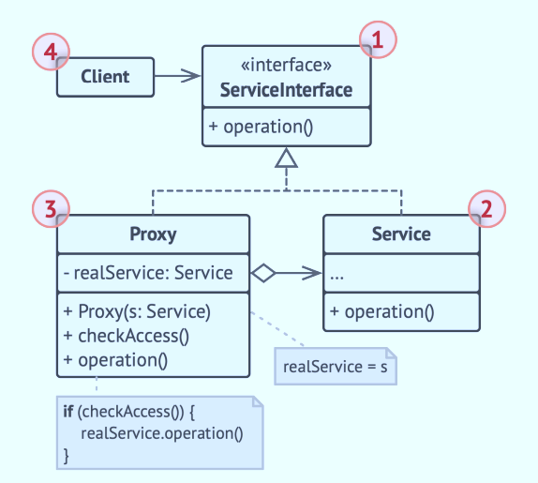
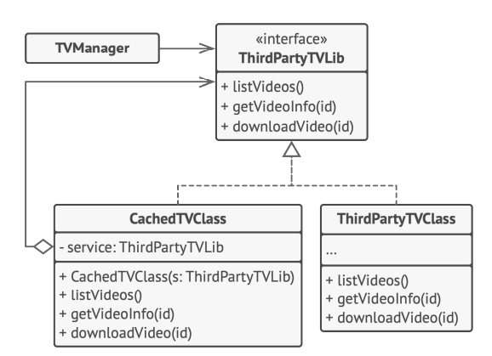
代理（Proxy）
分类：（对象）结构型
问题：系统需要访问数据库，但需要对数据的访问做一些优化，例如缓存查询结果、生成访问日志、访问控制。
解决方案：为其他对象提供一种代理以控制这个对象的访问。即新建一个与原服务器对象接口相同的代理类，代理将自己伪装成数据库对象，对客户而言是透明的。
服务接口（Service Interface）声明服务接口。代理须遵循该接口进行伪装。
服务（Service）类提供了一些实用的业务逻辑。
代理（Proxy）类包含一个指向服务对象的引用成员变量。代理完成其任务（例如延迟初始化、记录日志、访问控制和缓存等）后会将请求传递给服务对象。
客户端（Client） 能通过同一接口与服务或代理进行交互， 可在一切需要服务对象的代码中使用代理。
子系统类不会意识到外观的存在，它们在系统内运作并且相互之间可直接进行交互
使 用 代 理 模 式 在 第 三 方视 频 程序库中添加延迟初始化和缓存。
可以在客户端毫无察觉的情况下控制服务对象。
如果客户端对服务对象的生命周期没有特殊要求，可以对生命周期进行管理。
即使服务对象还未准备好或不存在，代理也可以正常工作。
代码可能会变得复杂，因为需要新建许多类。
服务响应可能会延迟。

